Slide 1
DESIGN INTERIOR II
PERENCANAAN INTERIOR toko
DOSEN : SAKUNDRIA SATYA MURTI WARDHANA SSn. MDes, HDII

Slide 2
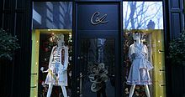
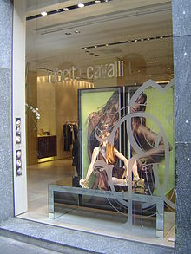
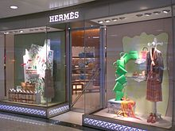
week 1

Slide 3
pasar
Pasar adalah salah satu dari berbagai sistem, institusi, prosedur, hubungan sosial dan infrastruktur di mana usaha menjual barang, jasa dan tenaga kerja untuk orang-orang dengan imbalan uang. Barang dan jasa yang dijual menggunakan alat pembayaran yang sah seperti uang fiat.
Kegiatan ini merupakan bagian dari perekonomian. Ini adalah pengaturan yang memungkinkan pembeli dan penjual untuk item pertukaran. Persaingan sangat penting dalam pasar, dan memisahkan pasar dari perdagangan. Dua orang mungkin melakukan perdagangan, tetapi dibutuhkan setidaknya tiga orang untuk memiliki pasar, sehingga ada persaingan pada setidaknya satu dari dua belah pihak.
Pasar bervariasi dalam ukuran, jangkauan, skala geografis, lokasi jenis dan berbagai komunitas manusia, serta jenis barang dan jasa yang diperdagangkan. Beberapa contoh termasuk pasar petani lokal yang diadakan di alun-alun kota atau tempat parkir, pusat perbelanjaan dan pusat perbelanjaan, mata uang internasional dan pasar komoditas, hukum menciptakan pasar seperti untuk izin polusi, dan pasar ilegal seperti pasar untuk obat-obatan terlarang.

Slide 4
pasar
Dalam ilmu ekonomi mainstream, konsep pasar adalah setiap struktur yang memungkinkan pembeli dan penjual untuk menukar jenis barang, jasa dan informasi.
Pertukaran barang atau jasa untuk uang disebut dengan transaksi. Pasar terdiri dari semua pembeli dan penjual yang baik yang memengaruhi harga nya. Pengaruh ini merupakan studi utama ekonomi dan telah melahirkan beberapa teori dan model tentang kekuatan pasar dasar penawaran dan permintaan. Ada dua peran di pasar, pembeli dan penjual. Pasar memfasilitasi perdagangan dan memungkinkan distribusi dan alokasi sumber daya dalam masyarakat. Pasar mengizinkan semua item yang diperdagangkan untuk dievaluasi dan harga. Sebuah pasar muncul lebih atau kurang spontan atau sengaja dibangun oleh interaksi manusia untuk memungkinkan pertukaran hak (kepemilikan) jasa dan barang.
Secara historis, pasar berasal di pasar fisik yang sering akan berkembang menjadi - atau dari - komunitas kecil, kota dan kota.

Slide 5
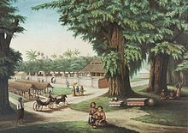
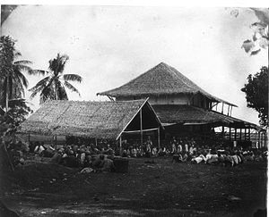
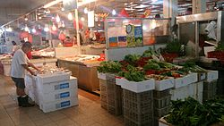
pasar

Slide 6
Tugas 1
Buat paper berupa penjelasan mengenai perbedaan antara design public space dan design rumah tinggal dengan gambar pendukung
Lakukan survey ke kantor :
Design
Hukum
Bank

